Slide 1

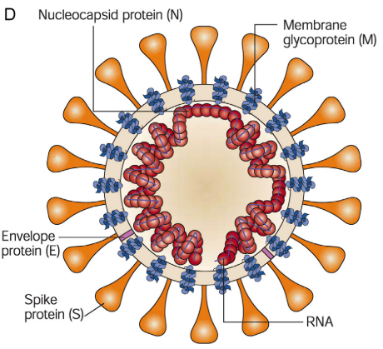



C

Slide 2
Sự chuyển động của e trong nguyên tử
Nguyên tử là gì
Cấu tạo nguyên tử
Khối lượng nguyên tử

Slide 4
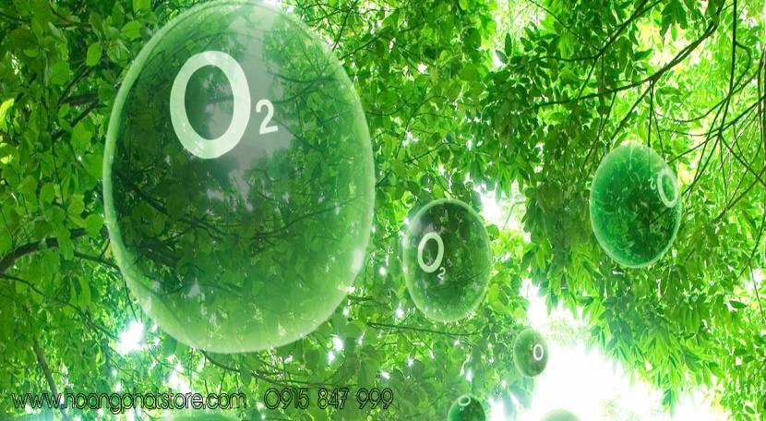
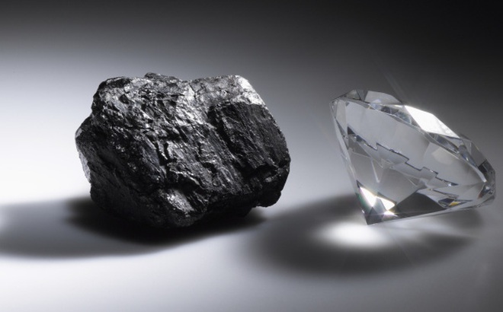
Than chì, kim cương. (Carbon)
Khí oxygen ( O)

Slide 5


Nước ( H, O)
Dầu ăn (C, H, O)

Slide 6
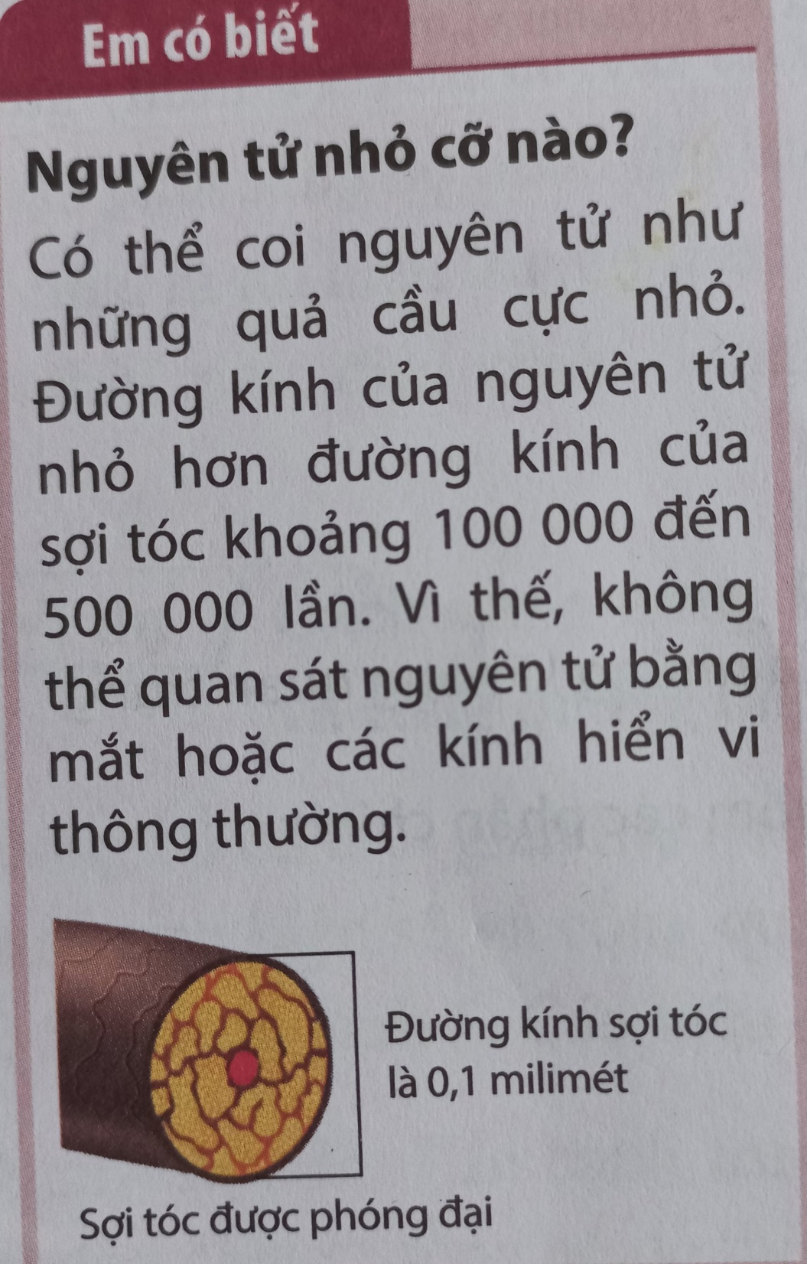

Slide 7
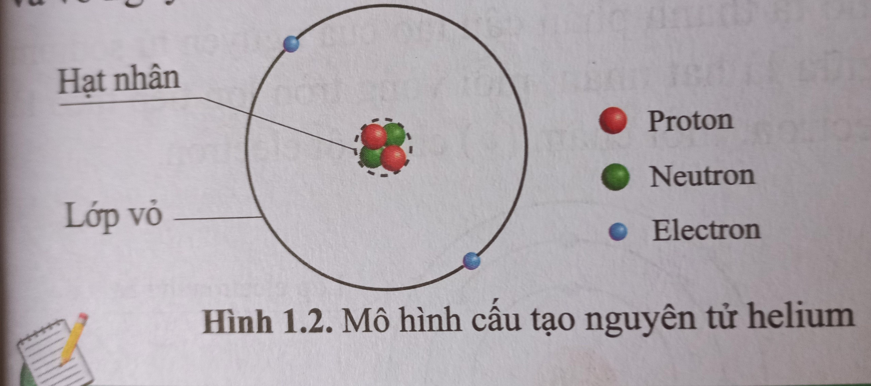

Slide 8
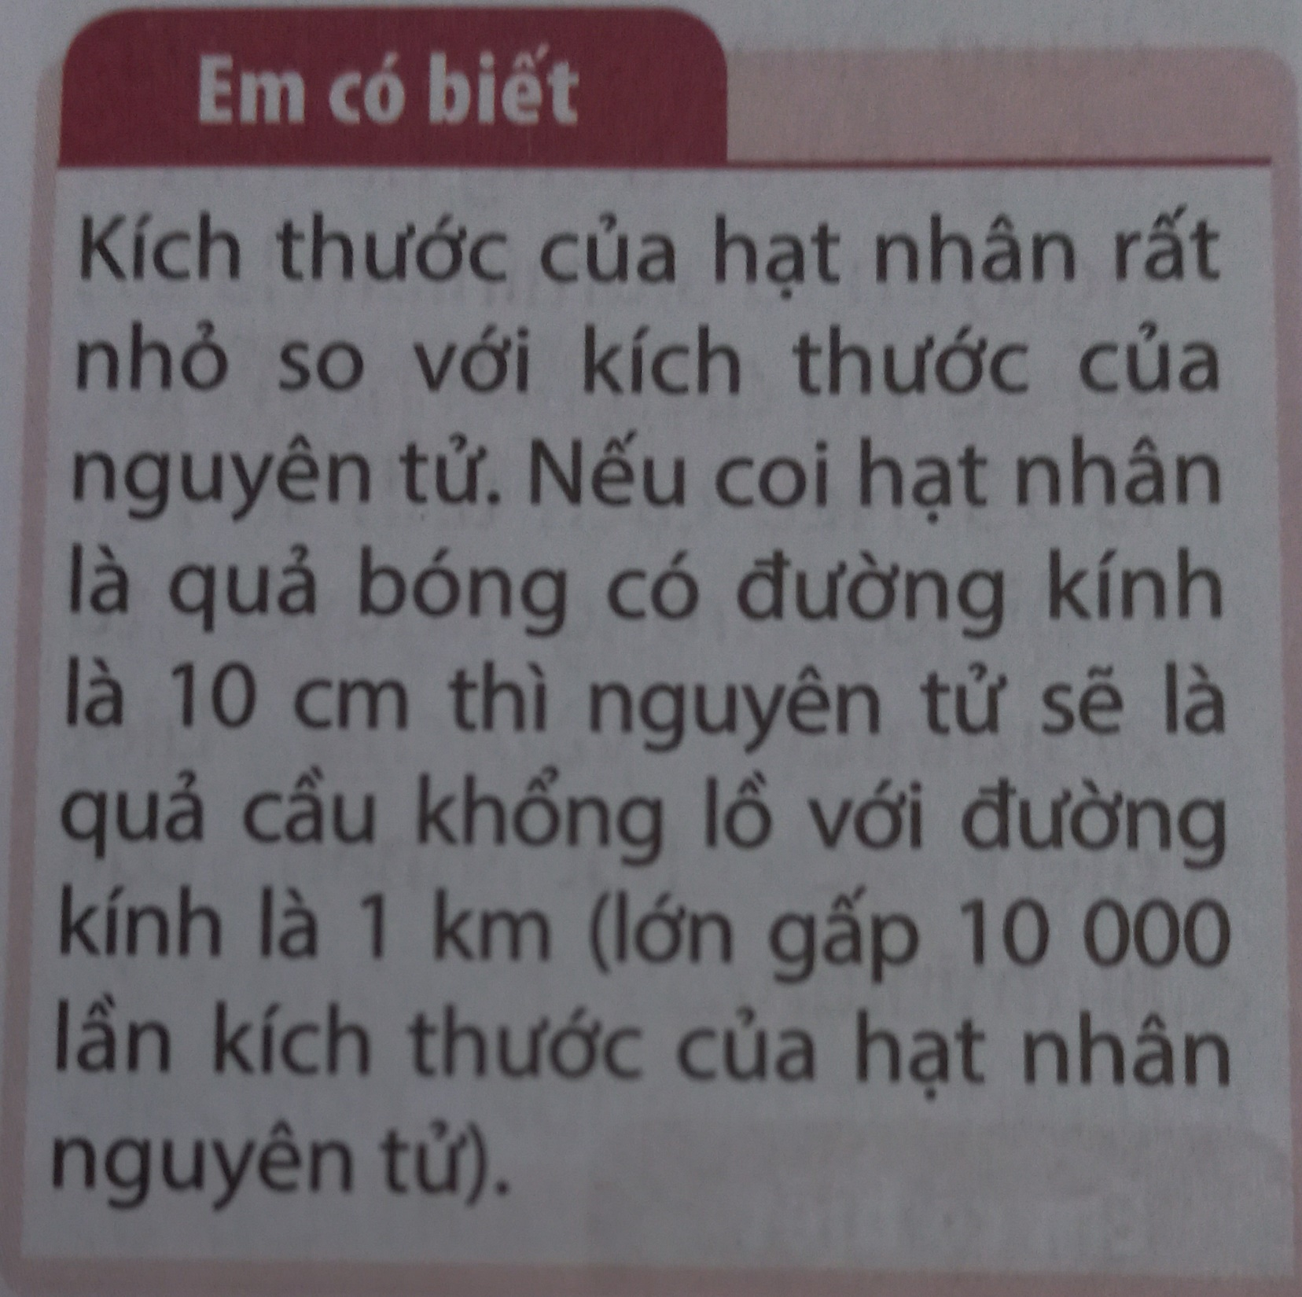

Slide 10
Là hạt cực kỳ nhỏ bé, không mang điện, tạo nên chất
Vỏ chứa một hay nhiều e (- 1)
Nguyên tử
Hạt p (+1)
Hạt nhân
Hạt n không mang điện

Slide 11
Bài tập:
Hãy chọn câu trả lời đúng trong các câu sau:
Nguyên tử là hạt vô cùng nhỏ bé, mang điện tích âm
Nguyên tử là hạt vô cùng nhỏ bé, không mang điện, tạo nên chất.
Electron kí hiệu là e mang điện tích âm, viết đơn giản là -1.
Vỏ nguyên tử tạo bởi một hay nhiều (e) chuyển động xung quanh hạt nhân
Đ
Đ
Đ

Slide 12
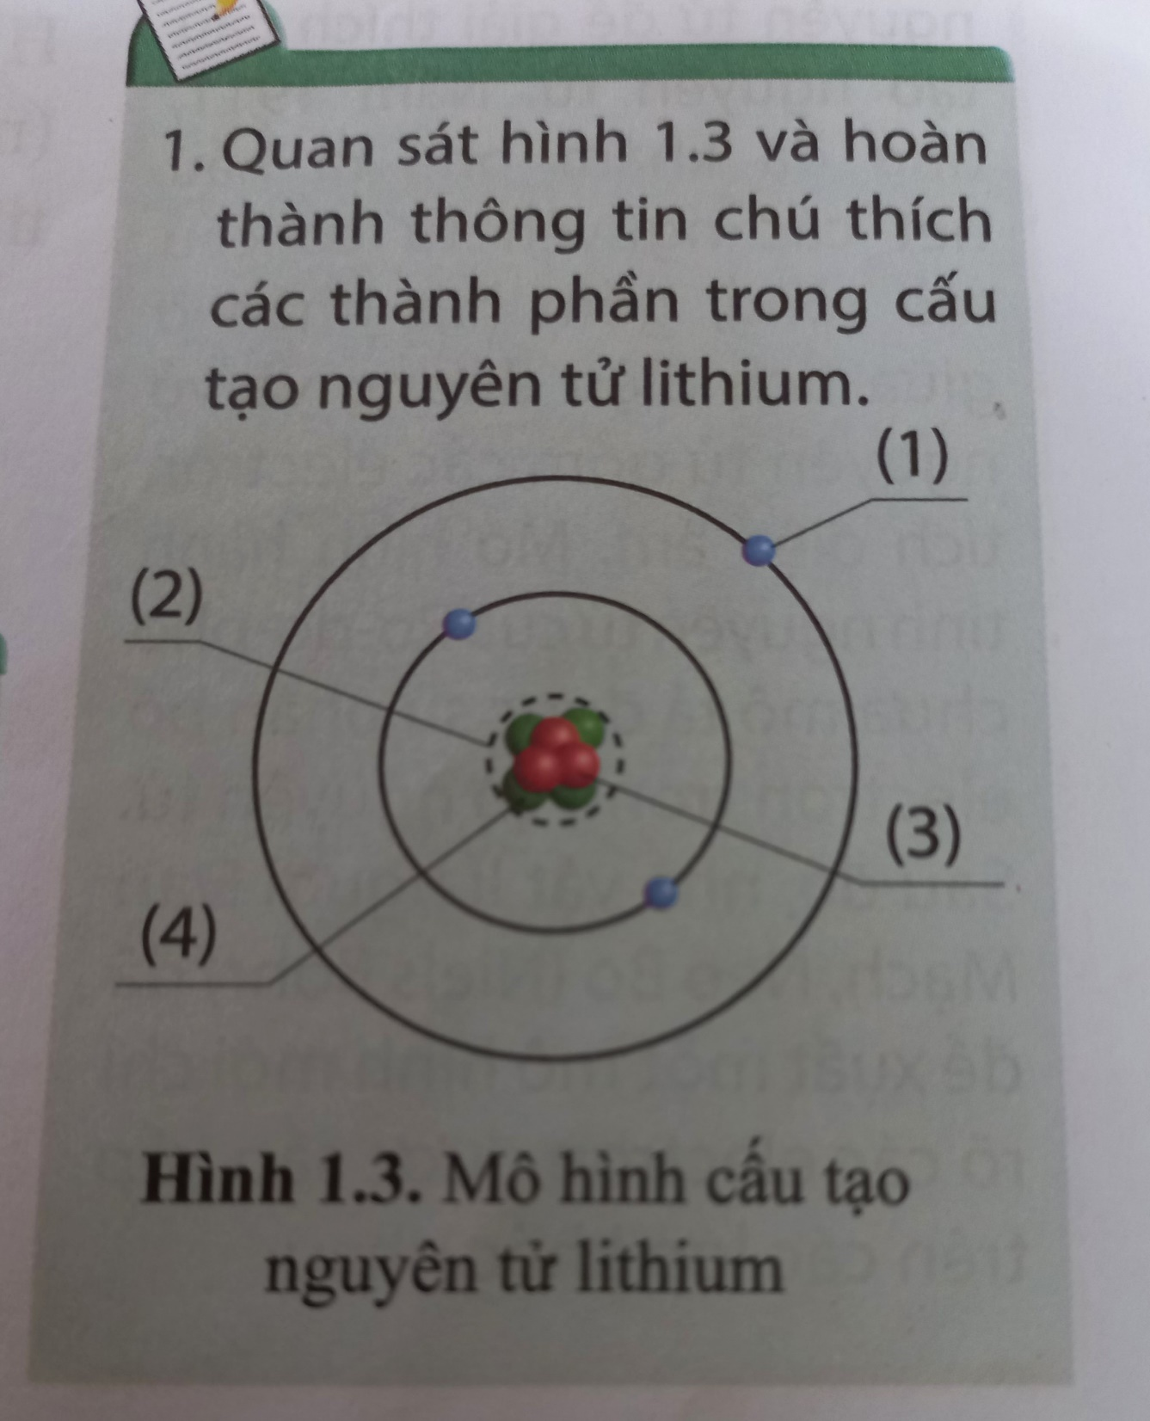
Hạt nhân
Hạt e (-1)
Hạt p (+ 1)
Hạt n

Slide 13
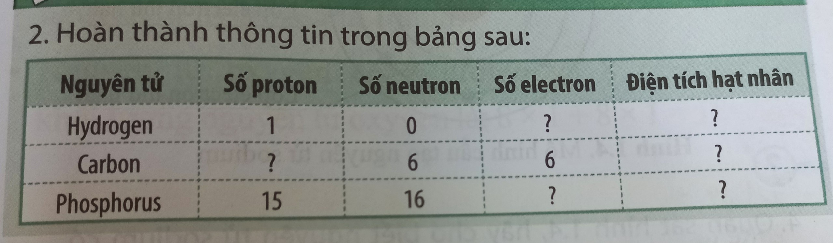

Slide 14
Hoàn thành thông tin trong bảng sau:
Nguyên tử | Số proton | Số neutron | Số electron | Điện tích hạt nhân
Hydrogen | 1 | 0
Carbon |  | 6 | 6
phosphorus | 15 | 16
1
+ 1
6
+ 6
15
+15

Slide 15
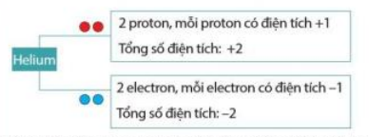
BÀI 1: NGUYÊN TỬ
II. CẤU TẠO NGUYÊN TỬ
2. Hạt nhân nguyên tử.
Câu hỏi thảo luận ( Hoạt động cặp đôi)
Câu 7: Trong các hạt cấu tạo nên nguyên tử:
a) Hạt nào mang điện tích âm?
b) Hạt nào mang điện tích dương?
c) Hạt nào không mang điện?
a) Hạt electron, kí hiệu là e, mang điện tích âm.
b) Hạt proton, kí hiệu là p, mang điện tích dương.
c) Hạt neutron, kí hiệu là n, không mang điện.
Câu 8: Điện tích của nguyên tử helium bằng bao nhiêu?( biết helium có 2 proton)
Điện tích của nguyên tử helium bằng 0

Slide 16
BÀI 1: NGUYÊN TỬ
II. CẤU TẠO NGUYÊN TỬ
2. Hạt nhân nguyên tử.
 Hạt nhân được cấu tạo bởi proton (p) và neutron (n).
 Proton kí hiệu là p và có điện tích qui ước +1.
 Neutron kí hiệu là n và không mang điện.

Slide 17
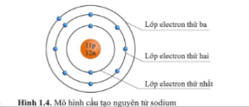
BÀI 1: NGUYÊN TỬ
III. SỰ CHUYỂN ĐỘNG CỦA ELECTRON TRONG NGUYÊN TỬ.
Câu hỏi thảo luận ( Hoạt động cặp đôi)
Câu 9: Quan sát hình 1.4, hãy cho biết nguyên tử sodium có bao nhiêu lớp electron. Mỗi lớp có bao nhiêu electron? Từ đo rút ra kết luận về cấu tạo vỏ nguyên tử
Nguyên tử sodium có 3 lớp electron.
- Lớp thứ nhất (lớp trong cùng) có 2 electron.
- Lớp thứ hai có 8 electron.
- Lớp thứ ba có 1 electron.
-Trong nguyên tử, các electron được xếp thành từng lớp
- Mỗi lớp có số electron tối đa xác định, như lớp thứ nhất có tối đa 2 electron, lớp thứ hai có tối đa 8 electron…

Slide 18
BÀI 1: NGUYÊN TỬ
IV. KHỐI LƯỢNG CỦA NGUYÊN TỬ
Câu hỏi thảo luận ( Hoạt động cặp đôi)
Câu 10: Khối lượng của nguyên tử được tính bằng đơn vị nào?
Khối lượng của nguyên tử được tính bằng đơn vị khối lượng nguyên tử, kí hiệu là amu. 1 amu = 1,6605.10⁻²⁴ g.
Câu 11: Trong ba loại hạt tạo nên nguyên tử, hạt nào có khối lượng nhỏ nhất? Vì sao?
Proton và neutron đều có khối lượng xấp xỉ bằng 1 amu.
Khối lượng của electron là 0,00055 amu.
⇒ Hạt electron có khối lượng nhỏ nhất.
Câu 12: Tính khối lượng guyên tử của nguyên tố oxygen (Biết nguyên tử oxygen có 8 proton và 8 neutron)
Khối lượng của một nguyên tử oxygen là: 8.1 + 8.1 = 16 (amu)

Slide 19
BÀI 1: NGUYÊN TỬ
IV. KHỐI LƯỢNG CỦA NGUYÊN TỬ
 Đơn vị khối lượng nguyên tử là amu. 1 amu = 1,6605.10⁻²⁴ g.
 Khối lượng của nguyên tử bằng tổng khối lượng của proton, neutron và electron.
 proton và neutron đều có khối lượng xấp xỉ 1 amu. Khối lượng electron 0,00055 amu.

Slide 20
LUYỆN TẬP
Câu 13: Hoàn thành thông tin trong bảng sau
Nguyên tử | proton | Số neutron | Số electron | Điện tích hạt nhân
Hydrogen | 1 | 0
Phosphorus |  | 16 |  | +15
Iron |  | 30 |  | +26
Potasium | 19 | 20
Nguyên tử | proton | Số neutron | Số electron | Điện tích hạt nhân
Hydrogen | 1 | 0 | 1 | +1
Phosphorus | 15 | 16 | 15 | +15
Iron | 26 | 30 | 26 | +26
Potasium | 19 | 20 | 19 | +19

Slide 21
LUYỆN TẬP
Câu 14: Cho biết nguyên tử sulfur có 16 electron. Hỏi nguyên tử sulfur có bao nhiêu proton? Hãy chứng minh nguyên tử sulfur trung hòa về điện.
Nguyên tử sulfur (lưu huỳnh) có: Số electron = số proton = 16
+ 16 electron, mỗi electron có điện tích -1 ⇒ Tổng số điện tích: -16
+ 16 proton, mỗi proton có điện tích +1 ⇒ Tổng số điện tích: +16
Tổng điện tích trong nguyên tử sulfur (lưu huỳnh) bằng 0. Nên nguyên tử sulfur (lưu huỳnh) trung hòa về điện.

Slide 22
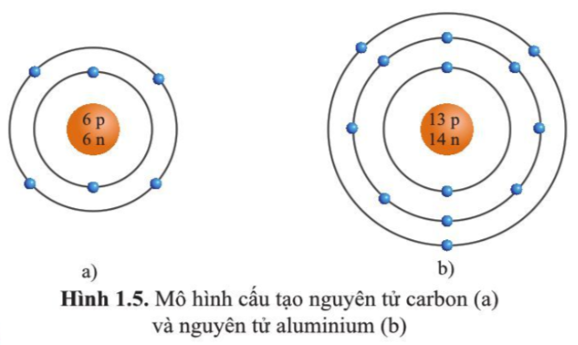
LUYỆN TẬP
Câu 15: Quan sát hình vẽ mô tả cấu tạo nguyên tử carbon và aluminium (hình 1.5), hãy cho biết mỗi nguyên tử đó có bao nhiêu lớp electron và số electron trên mỗi lớp electron đó.
Trong nguyên tử carbon có 2 lớp electron.
- Lớp thứ nhất (lớp trong cùng) có 2 electron.
- Lớp thứ hai có 4 electron.
Trong nguyên tử aluminium có 3 lớp electron.
- Lớp thứ nhất (lớp trong cùng) có 2 electron.
- Lớp thứ hai có 8 electron.
- Lớp thứ ba có 3 electron.

Slide 23

LUYỆN TẬP
Câu 17: Quan sát hình 1.5 hãy cho biết:
a) Số proton, neutron, electron trong mỗi
nguyên tử carbon và aluminium.
Trong nguyên tử carbon có 6 proton; 6 neutron;
6 electron.
Trong nguyên tử aluminium có 13 proton; 14 neutron; 13 electron.
b) Khối lượng nguyên tử ( tính theo amu) của carbon và aluminium. khối lượng của một nguyên tử carbon là:
6.1 + 6.1 = 12 (amu)
khối lượng của một nguyên tử aluminium là:
13.1 + 14.1 = 27 (amu)

Slide 24
LUYỆN TẬP
Câu 16: Nguyên tử nitrogen và silicon có số electron lần lượt là 7 và 14. Hãy cho biết
nguyên tử nitrogen và silicon có bao nhiêu lớp electron và có bao nhiêu electron ở lớp ngoài cùng.
Đối với nguyên tử nitrogen có 7 e được sắp xếp vào 2 lớp.
+ Lớp thứ nhất có 2 electron.
+ Lớp thứ 2 có 5 electron.
⇒ Nguyên tử nitrogen có 5 electron ở lớp ngoài cùng.
- Đối với nguyên tử silicon có 14 e được sắp xếp vào 3 lớp.
+ Lớp thứ nhất có 2 electron.
+ Lớp thứ hai có 8 electron.
+ Lớp thứ ba có 4 electron.
⇒ Nguyên tử silicon có 4 electron lớp ngoài cùng.

Slide 25
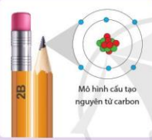
VẬN DỤNG
Câu 18: Ruột bút chì thường được làm từ than chì và đất sét. Than chì được cấu tạo từ các nguyên tử carbon.
a) Hãy tên và số lượng các hạt tương ứng trong hình vẽ mô tả cấu tạo nguyên tử carbon.
b) Em hãy tìm hiểu ý nghĩa của các kí hiệu HB, 2B và 6B được ghi trên một số loại bút chì.
Các em về nhà tìm hiểu và trả lời câu hỏi vào tiết sau nhé

